Slide 1

Linguagem JAVA
Introdução – Tipos Primitivos de Dados – Operadores Matemáticos - Entrada e Saída
Advanced Programming & Mobile dev
PROFa. PATRÍCIA MAGNA - profpatricia.magna@fiap.com.br

Slide 2
Estrutura Básica de um Programa em JAVA
Primeira é o nome da classe
de aplicação (nome do programa)
public class Primeira {
public static void main(String[] args) {
/*
declaração de variáveis
*/
//comandos da linguagem JAVA
}
}
Função ou Método Principal
Variáveis precisam ser declaradas antes do seu uso em JAVA
class Primeira indica o nome do programa. Em Java, todos os programas de aplicação são classes que possuem “função” main() dentro de um projeto que pode conter diversas classes.

Slide 3
Estrutura Básica de um Programa em JAVA
Bibliotecas que contém a especificação dos comandos necessários
// várias bibliotecas podem ser incluídas
public class Primeira {
public static void main(String[] args) {
/*
declaração de variáveis
*/
//comandos da linguagem JAVA
}
}
As chaves delimitam início e fim da classe, do método main() e de cada bloco de comandos

Slide 4
Inserindo Comentários em JAVA
O nome do arquivo onde a classe Primeira é criada TEM QUE ter como nome Primeira.java
Blocos de comandos são delimitados por { }
  Equivale ao recuo (alinhamento) do python
Comentários podem ser inseridos no código fonte usando:
  // finaliza o comentário com ENTER (fim da linha de comando)
  /* */ pode conter um bloco de linhas de comentário iniciando com /* e depois fechando área de comentário com */

Slide 5
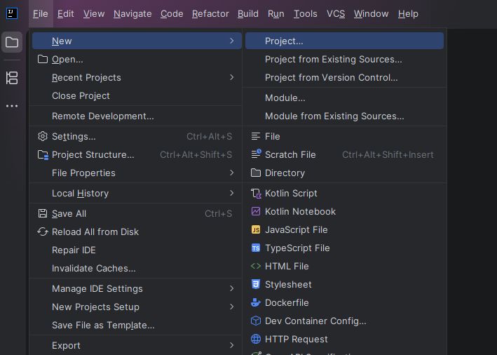
Vamos criar nosso primeiro projeto
JAVA no IntelliJ

Slide 6
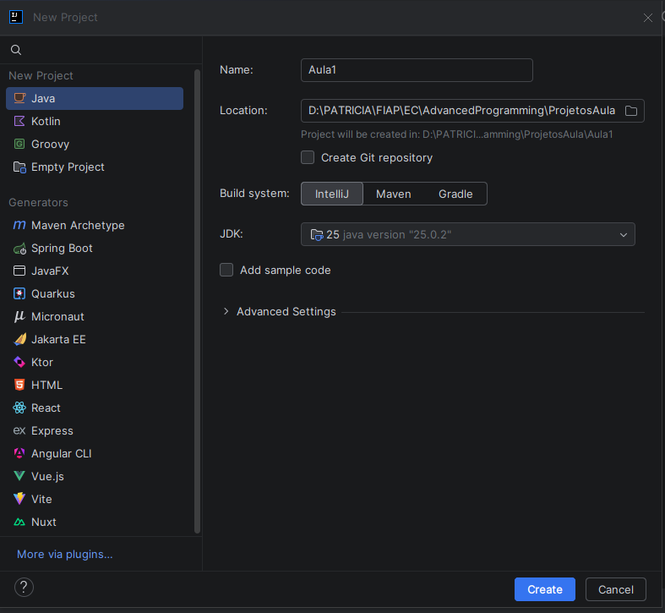

Slide 7
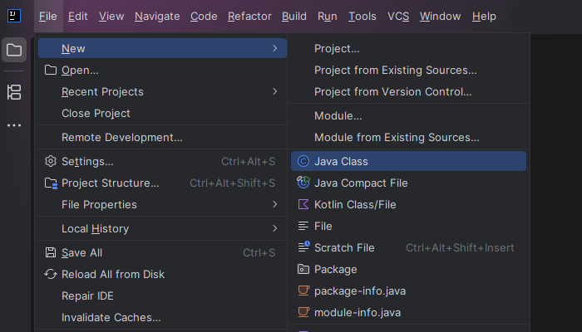
Dentro do projeto Java, agora precisamos criar uma classe para iniciarmos a codificação

Slide 8
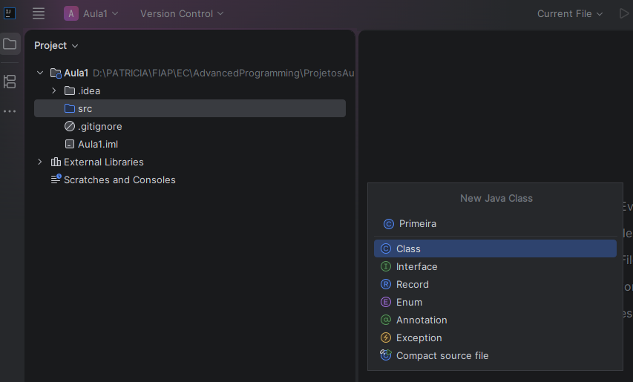

Slide 9
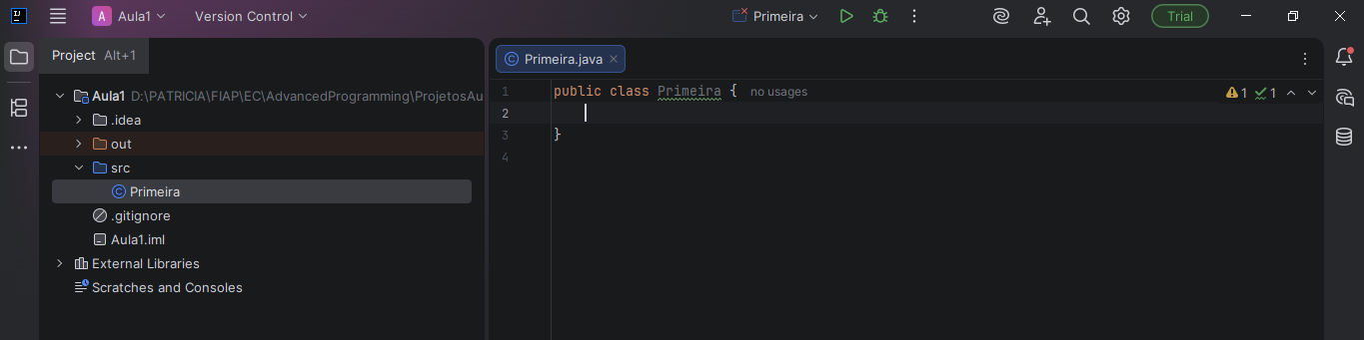
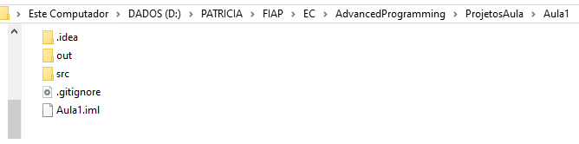

Slide 10
Estrutura Básica de um Programa em JAVA
public class Primeira {
public static void main(String[] args) {
/*
declaração de variáveis
*/
//comandos da linguagem JAVA
}
}
class Primeira indica o nome do programa. Em Java, todos os programas de aplicação são classes que possuem “função” main() dentro de um projeto que pode conter diversas classes.

Slide 11
Exemplo 1
public class Primeira {
public static void main(String[] args) {
int x, y; //variáveis x e y são do tipo inteiro
y = 1; // variável y recebe o valor 1
x = y+2; /* variável x recebe o resultado de y somado de 2 */
}
}

Slide 12
Comandos em JAVA
Cada comando, ou seja, cada linha do programa deve ser concluída com ;
O ponto-e-vírgula determina que o comando está completo e pode ser iniciado outro
Exemplo:
  y = 1;
  a = y + 2;

Slide 13
Declaração de Variáveis em JAVA
Nos programas as informações são armazenadas em variáveis.
Em Java a toda variável deve ser associado um tipo dos dados que ela armazenará, o que é feito na declaração da variável.
Declaração:
  Tipo lista de identificadores;
  int x, y;

Slide 14
Palavras Reservadas para Linguagem JAVA
Palavras que NÃO podem ser usadas como identificadores de variáveis, métodos, classes, ...

Slide 15
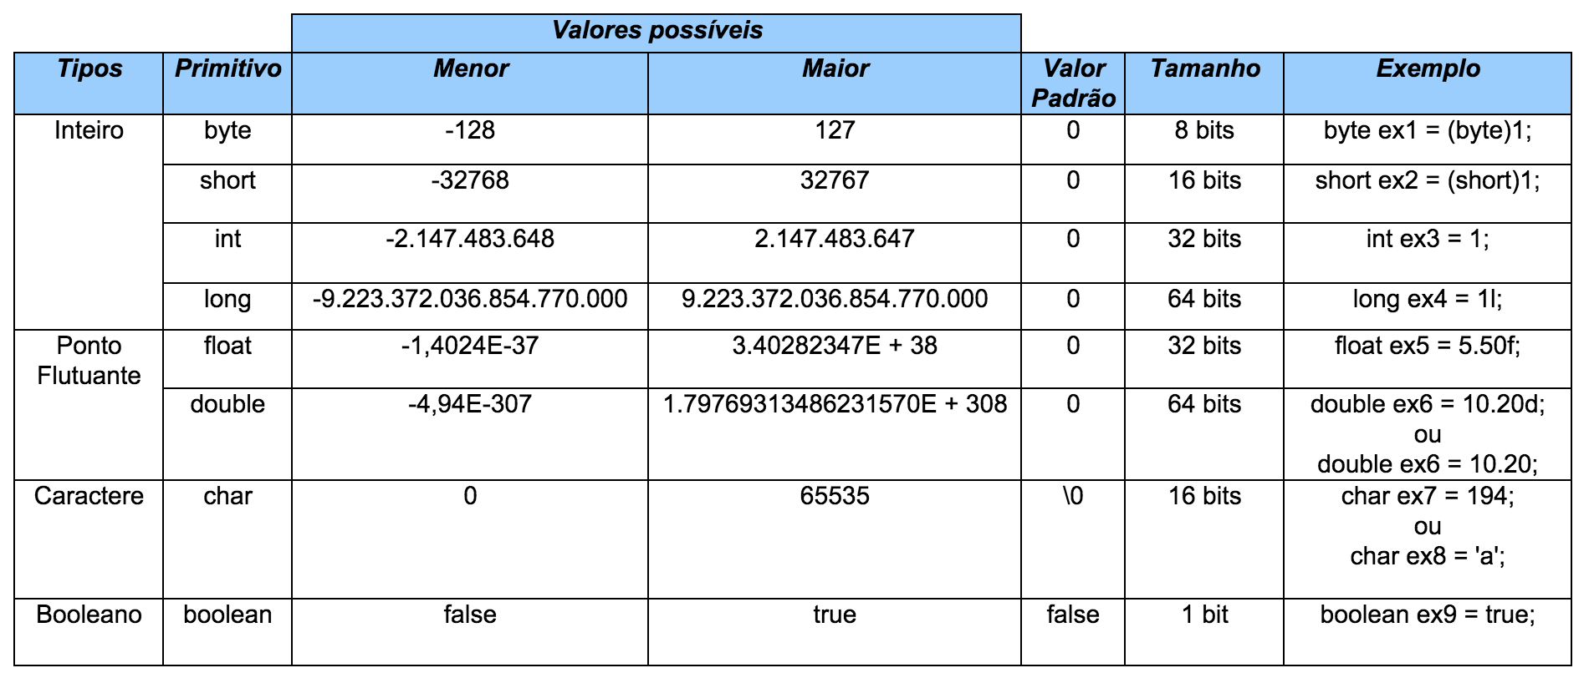
Tipos de Dados Primitivos em JAVA

Slide 16
Exemplo 2: Declarações de Variáveis
public class Exemplo2 {
public static void main(String[] args) {
int x; /* variável x é do tipo inteiro */
double y; /* variável y é do tipo real */
char z, w;/* variáveis z e w são do tipo caractere*/
x=1; /* variável x recebe o valor 1 */
y= 3.14; /* variável y recebe o valor 3.14 */
z='A'; /* variável z recebe o símbolo A */
w='1'; /* variável w recebe o símbolo 1 (ASCII)*/
}
}

Slide 17
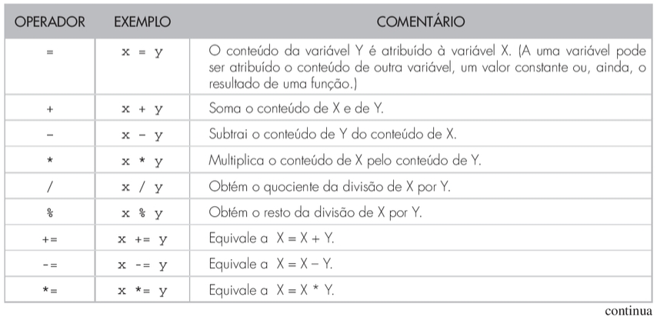
Principais Operadores Matemáticos em Java

Slide 18
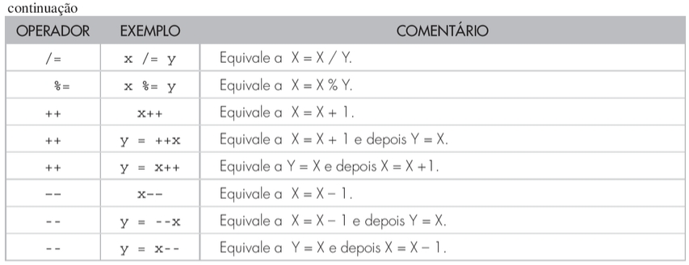
Principais Operadores Matemáticos em Java

Slide 19
Exemplo 3: Operações Matemáticas e Prioridades
public class Exemplo3 {
public static void main(String[] args) {
double x,y,z,w; /*variáveis x,y,z e w são do tipo real*/
int m, n=1; /* variável m e n são do tipo inteiro */
x=3.2; /* variável x recebe o valor 3.2 */
y=x*2; /* variável y recebe o valor 6.4 */
z=(x+y)/2; /* variável z recebe o valor 4.8 */
w= x+y/2; /* variável w recebe o valor 6.4 */
m = n/2; /* variável m recebe o valor 0 */
}
}
Vamos juntos...
Crie um projeto com nome assunto2Exemplo3.
Dentro do projeto crie a classe Exemplo3 com os comandos do slide

Slide 20
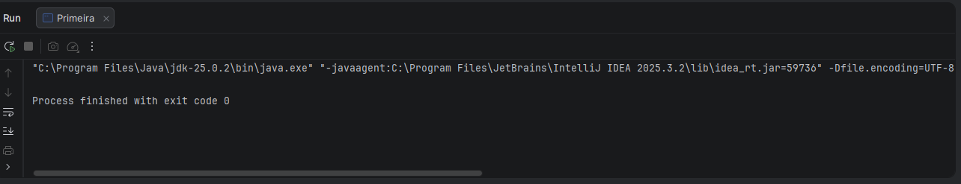

Execução
Na janela console é apresentada a tela de saída da execução do programa.
Como ainda não usamos comandos para escrever na tela de saída o console fica vazio.
Então, vamos aprender como são os comandos de escrita na tela de saída em Java

Slide 21
Comandos de Saída
Comando de saída é usado para apresentar mensagens e valores das variáveis na tela de saída.
Em Java usaremos:
  System.out.println(); ou System.out.print();
Exemplos de uso:
  System.out.print(" Hello world!");
  System.out.println(" Hello world!");
  Em programa se x é uma variável:
  System.out.println(" O valor de x = " + x);

Slide 22
Exemplo 3: Continuando para apresentação de valores
public class Exemplo3 {
public static void main(String[] args) {
double x,y,z,w; /*variáveis x,y,z e w são do tipo real*/
int m, n=1; /* variável m e n são do tipo inteiro */
x=3.2; /* variável x recebe o valor 3.2 */
y=x*2; /* variável y recebe o valor 6.4 */
z=(x+y)/2; /* variável z recebe o valor 4.8 */
w= x+y/2; /* variável w recebe o valor 6.4 */
m = n/2; /* variável m recebe o valor 0 */
System.out.println("x: " + x + " y= "+ y);
System.out.println("z: " + z + " w= "+ w);
System.out.println("m: " + m);
}
}

Slide 23
Exercício 1
Crie:
um projeto chamado assunto2_Exercicio1
Uma classe de aplicação denominada Exercicio1 e dentro dela passe para a linguagem Java o seguinte algoritmo:
ALGORITMO
DECLARE
Numérico real preco, desconto10;
preço = 20.5;
desconto10 = preco * 0.9;
ESCREVA desconto10
FIM

Slide 24

Exemplo 4: Melhorando Aparência
public class Exemplo4 {
public static void main(String[] args) {
double x,y,z,w;
int m, n=1;
System.out.println(" Apresentando variáveis declaradas");
x=3.2;
y=x*2;
System.out.println("x = "+ x + " y = "+ y);
z=(x+y)/2;
w= x+y/2;
System.out.printf("%s%.2f\n","z = ",z);
System.out.println(" w = " + w);
m = n/2;
System.out.println("m = "+ m);
}
}

Slide 25
Melhorando a apresentação de valores
Em Java também podemos usar:
  System.out.printf()
Exemplos de uso:
  System.out.printf("%s%.2f","z = ",z);
  System.out.printf("%s%d","O valor de m = ", m);
A formatação exige que seja conhecido o tipo de dado que será escrito na tela de saída:
Especificador | Formato
%s | String de caracteres
%d | Número inteiro decimal
%u | Número inteiro decimal sem sinal
%o | Número inteiro octal sem sinal
%x, %X | Número inteiro hexadecimal sem sinal, minúsculo ou maiúsculo
%f | Float
%2f | Double
%e, %E | Número real, em notação científica, minúsculo ou maiúsculo
%b | Boolean
%c | Caractere (char)

Slide 26
Melhorando a apresentação de valores
Também existem comandos que ajudam na melhor formatação da tela de saída, 2 deles são:
Comando | Ação
\n | Insere uma nova linha
\t | Insere espaço de tabulação

Slide 27
Exemplo 5: Outra forma de Formatação na Apresentação
public class Exemplo5 {
public static void main(String[] args) {
double x,y,z,w;
int m, n=1;
System.out.println(" Apresentando variáveis declaradas");
x=3.2;
y=x*2;
System.out.println("x = "+ x + " y = "+ y);
z=(x+y)/2;
w= x+y/2;
String resultado ="z %.2f".formatted(z);
System.out.println(resultado);
System.out.println(" w = " + w);
m = n/2;
System.out.println("m = "+ m);
}
}

Slide 28
Comandos de Entrada
Comando que é usado para entrada de valores (do teclado) para as variáveis.
Para ler uma informação inserida pelo usuário, precisamos da ajuda da classe Scanner.
Scanner le = new Scanner(System.in);
Assim, foi declarada uma “variável” do tipo Scanner com o nome le (o operador new e construtores em outra ocasião).
Uma “variável” scanner permite a leitura de dados que podem ser provenientes de várias origens, como um arquivo do disco ou informações digitadas pelo usuário. Dessa forma, o argumento System.in especifica que queremos ler os valores digitados pelo usuário.

Slide 29
Comandos de Entrada
Após a declaração, podemos utilizar os métodos da classe Scanner para ler as informações.
Existem vários métodos, que são utilizados para ler cada um dos tipos de dados possíveis.
Exemplos
  int idade = le.nextInt();
  double preco = le.nextDouble();
A classe Scanner está definida no pacote java.util.
Sempre que precisamos utilizar uma classe que estão em pacotes diferentes e não são do pacote básico (java.lang) é necessário utilizar a instrução import.

Slide 30
Exemplo 6: Leitura de valores no teclado
import deve especificar o nome do pacote mais o nome da classe que queremos utilizar na classe
import java.util.Scanner;
public class Exemplo6 {
public static void main(String[] args) {
int a;
double x;
Scanner le = new Scanner(System.in);
System.out.print("Digite valor de a: ");
a = le.nextInt();
System.out.print("Digite valor de x: ");
x = le.nextDouble();
System.out.println("a divisão de x por a é: " + (x / a));
le.close();
}
}
le é declarada como um objeto Scanner
le é usado para ler valor de tipo específico
le é finalizado quando não vamos mais usá-lo finalizando vínculo com teclado físco da máquina

Slide 31
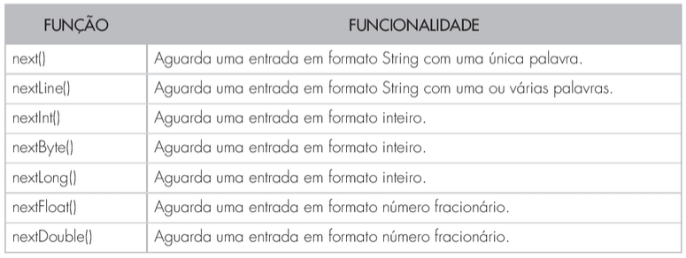
Comandos de Entrada

Slide 32
Exercício 2
A conversão de graus Farenheit para centígrados é obtida por:
C = 5/9 * (F – 32).
Faça um programa que leia do teclado o valor da temperatura em Farenheit e depois calcule e escreva sua conversão para graus centígrados.

Slide 33
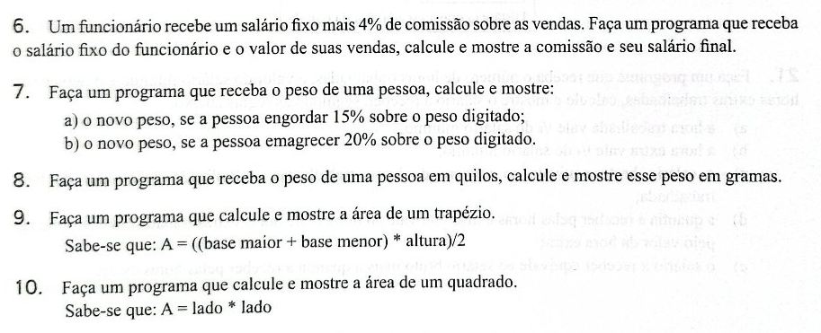
Exercícios Extras
Exercícios Propostos no capítulo 3 (página 47) do livro: "Fundamentos da Programação de Computadores: Algoritmos, Pascal, C/C++ e JAVA", Ascencio,A.F.G e Campos, E.A.V, 2a edição.

Slide 34
Referências Bibliográficas
DEITEL, P; J.; Deitel, H.M., Java: como programar - 8ª edição, São Paulo, Ed.Pearson Prentice Hall, 2010.
Ascencio,A.F.G e Campos, E.A.V, Fundamentos da Programação de Computadores: Algoritmos, Pascal, C/C++ e JAVA, , 2a edição, Ed.Pearson Prentice Hall, 2007

Slide 35
Copyright © 2026
Profa: Patrícia Magna
Todos direitos reservados. Reprodução ou divulgação total ou parcial deste documento é expressamente proibido sem o consentimento formal, por escrito, dos professores.

